Slide 1
算法1-单点定位软件
算法2-相对定位软件
基站、流动站单点定位
数据获取
数据解码
导航定位
站间单差
模糊度固定
基线向量
时间&坐标
周跳探测
卡尔曼滤波
精确坐标
文件读取
星历数据
卫星位置
误差改正
选基准星
最小二乘
串口通信
观测数据
单点定位
单点测速
站星双差

Slide 2
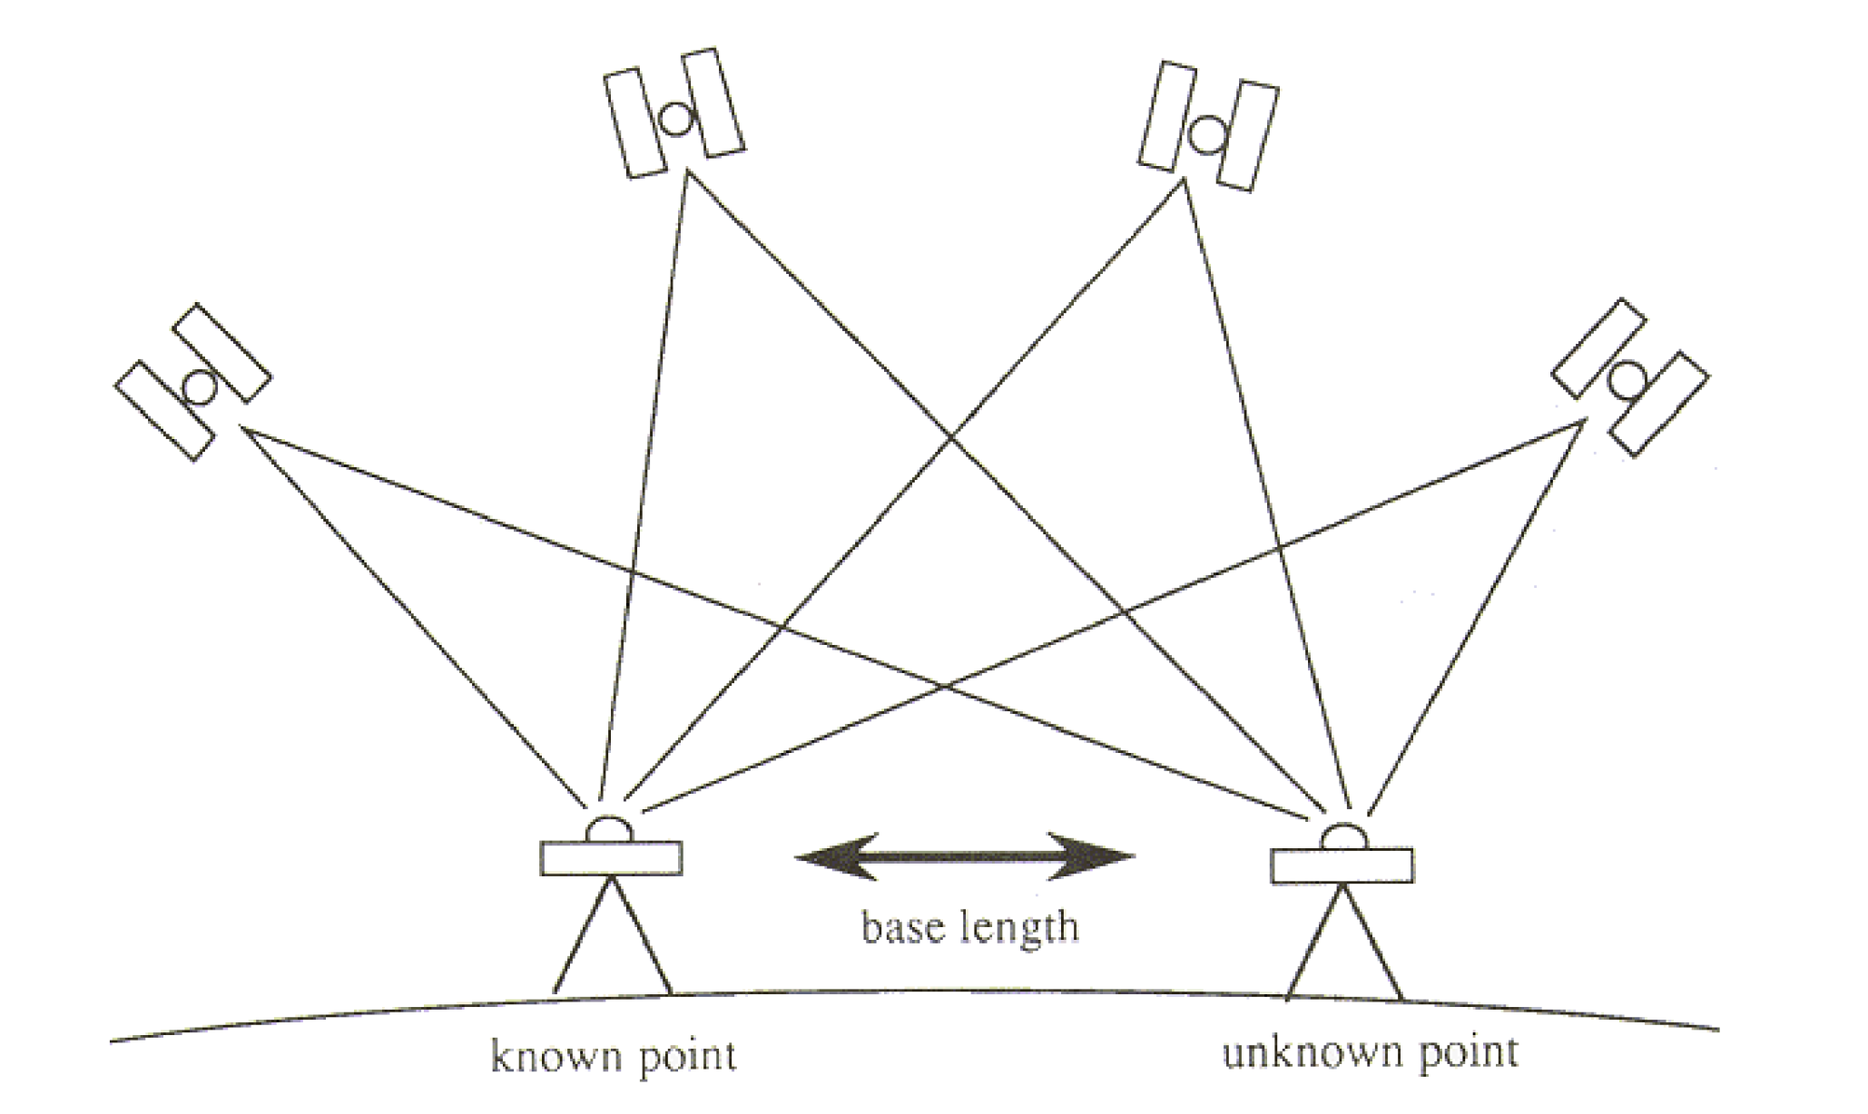
i
j
B
R

Slide 3
先验信息
初始状态
误差状态的预测
误差协方差预测
时间预测
计算卡尔曼增益
测量更新
更新误差状态估计
更新误差协方差

Slide 4
基站
流动站
配置文件
数据获取 数据解码
读取数据
×失败
时间同步
√成功
SPP&SPV 计算
观测有效数据标记
数据处理
站间单差
周跳探测
×失败
基准星选取
单点定位结果
√成功
×失败
浮点解计算
相对定位
单点定位结果
最小二乘法
√成功
流动站定位结果
Ratio < 3
Lambda 固定
卡尔曼滤波
浮点解
√成功 & Ratio > 3
固定解
固定解计算

Slide 5
读取数据
参考星 单差数据
最小二乘法
卡尔曼滤波
已初始化
未初始化
浮点解
滤波初始化
单点定位
×失败
单点定位
√成功
Ratio < 3
时间预测
Lambda固定
浮点解
Ratio > 3
一次更新
固定解
测量更新
固定解
Lambda固定
Ratio < 3
浮点解
Ratio > 3
固定解
二次更新
流动站定位结果

